Slide 1



Tuần
1
VIẾT
CHÍNH TẢ:
Ngày hôm qua đâu rồi?

Slide 2


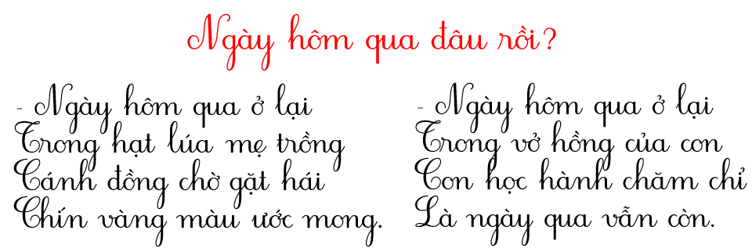

1. Nghe – viết

Slide 3




Nội dung bài viết
Trong khổ thơ cuối, bố đã dặn bạn nhỏ làm gì để “ngày hôm qua vẫn còn”?
Bố đã dặn bạn nhỏ học hành chăm chỉ để “ngày hôm qua vẫn còn”.

Slide 4




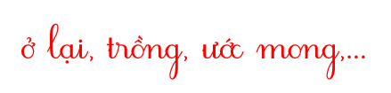
Lưu ý khi viết
Đoạn thơ có những chữ nào viết hoa?
- Viết hoa những chữ cái đầu dòng thơ.
Khi viết đoạn thơ cần viết như thế nào?
- Khi viết chú ý viết đúng chính tả, các dấu ngắt nghỉ câu.
Các từ dễ viết sai trong bài:

Slide 5

Tư thế ngồi viết
Lưng thẳng.
Không tì ngực xuống bàn.
Đầu hơi cúi.
Mắt cách vở khoảng 25-30cm.
Tay phải cầm bút
Tay trái tì nhẹ lên mép vở để giữ.
Hai chân để song song thoải mái.

Slide 6
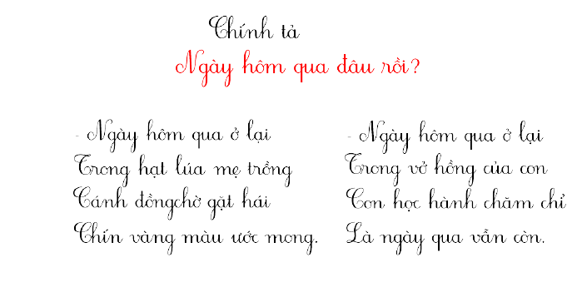


Slide 7
2. Tìm những chữ cái còn thiếu trong bảng. Học thuộc tên các chữ cái.
Số thứ tự | Chữ cái | Tên chữ cái
1 | a | a
2 | ă | á
3 |  | ớ
4 | b | bờ
5 |  | cờ
Số thứ tự | Chữ cái | Tên chữ cái
6 |  | dê
7 | đ | đê
8 |  | e
9 | ê | ê
d
?
e
?
â
?
c
?

Slide 8



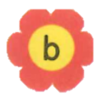


3. Sắp xếp các chữ cái dưới đây theo đúng thứ tự trong bảng chữ cái.

Slide 9



Tạm biệt và hẹn gặp lại
các con vào những tiết học sau!

